Slide 1

P L D A L T E R N A T I V E D A T A M O D E L S
Le modèle clé-valeur
Redis · David, Adam, Yo · Holberton School Toulouse

Slide 2
P L D · L E M O D È L E C L É - V A L E U R
Pourquoi pas toujours du SQL ?
· Le SQL paie à chaque requête le prix de sa puissance : parser, planifier, vérifier le schéma, verrouiller
· Certains accès n'ont besoin de rien de tout ça : sessions, cache, compteurs
· Ils ont juste besoin d'une chose : la vitesse
· L'idée du jour : la persistance polyglotte, chaque donnée dans la base taillée pour son mode d'accès

Slide 3
P L D · L E M O D È L E C L É - V A L E U R
Le clé-valeur : un dictionnaire géant
· Une clé unique pointe vers une valeur, c'est tout le modèle
· La base ne regarde jamais à l'intérieur de la valeur
· L'analogie du vestiaire : tu donnes le jeton 42, tu récupères ta veste, instantané
· Mais impossible de demander la veste noire en taille M : sans jeton, on est aveugle

Slide 4
P L D · L E M O D È L E C L É - V A L E U R
Les opérations : SET, GET, DEL
· SET save:1 {zone: forêt, or: 100} : créer ou écraser
· GET save:1 : lire en temps constant, que la base ait 100 ou 100 millions de clés
· DEL save:1 : supprimer
· Pas de commande update : on réécrit la valeur entière
· Accès par clé uniquement : pas de WHERE, pas de jointure

Slide 5
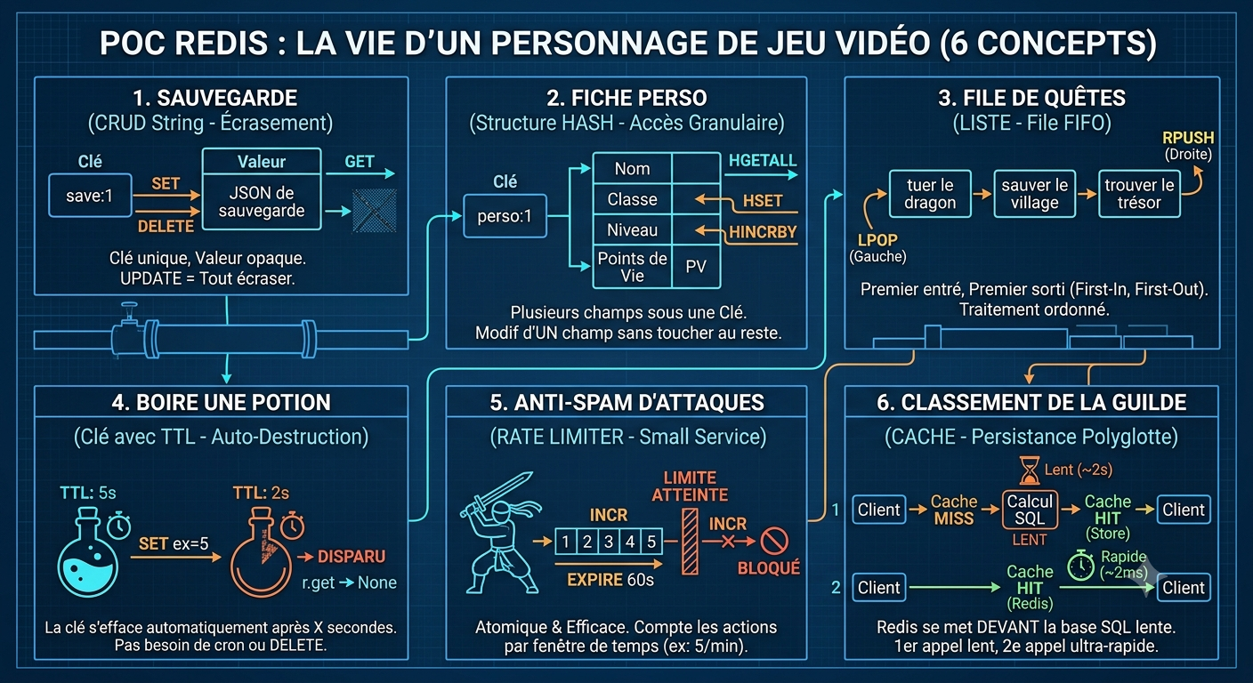
P L D · L E M O D È L E C L É - V A L E U R
Le POC : la vie d'un personnage, 6 concepts

Slide 6
P L D · L E M O D È L E C L É - V A L E U R
Démo 1 : la vie d'un personnage
· Sauvegarde (string) : le CRUD complet
· Fiche perso (hash) : modifier le level sans toucher au reste de la fiche
· File de quêtes (liste) : une file FIFO en deux commandes
· Potion de vitesse (TTL) : la clé s'autodétruit toute seule, sans cron ni script

Slide 7
P L D · L E M O D È L E C L É - V A L E U R
Démo 2 : anti-spam et cache
· Rate limiter : 5 attaques par minute, INCR atomique + EXPIRE, en 4 lignes
· Cache : le classement calculé en SQL prend 2 secondes, en cache Redis 2 millisecondes
· Mesuré en direct devant vous
· Dans le monde réel : sessions web, rate limiting d'API, cache de page d'accueil

Slide 8
P L D · L E M O D È L E C L É - V A L E U R
Forces et limites
· Force : latence sous la milliseconde, des centaines de milliers d'opérations par seconde
· Force : TTL natif, opérations atomiques, scalabilité horizontale facile
· Limite : aucune recherche par contenu, il faut connaître la clé
· Limite : update = écrasement total de la valeur
· Limite : données en RAM, perdues en cas de crash sans persistance (RDB ou AOF)

Slide 9
P L D · L E M O D È L E C L É - V A L E U R
Comparaison avec les autres modèles
· Plus simple que SQL : lire et écrire par clé, expirer des données, compter sous forte charge
· Plus dur que SQL : tout le reste, la moindre question analytique est impossible
· vs document (MongoDB) : Mongo interroge l'intérieur des valeurs, Redis non, mais l'accès par clé est plus rapide
· Le SQL reste meilleur pour : données précieuses, questions imprévues, cohérence garantie

Slide 10
P L D · L E M O D È L E C L É - V A L E U R
La persistance polyglotte
· Redis ne remplace jamais le SQL : il le complète
· PostgreSQL : la source de vérité (comptes, commandes, cohérence)
· Redis devant : cache, sessions, rate limiting
· Chaque donnée va dans le modèle taillé pour son mode d'accès
· Ce qu'on retient : la limite du clé-valeur est aussi sa force, sa simplicité fait sa vitesse

